Slide 1
Acceso a datos de género precisos: el dilema de un periodista
La cobertura sobre temas de mujeres colombianas y migrantes en Colombia
Jhoandry Suárez, miembro de HJN @jasuarez92

Slide 2
Puntos claves:
Sobre la cobertura de venezolanas embarazadas en Colombia.
La atención de embarazadas ocupa la quinta parte de las más de 8 millones de asistencias para la población migrante en los últimos cuatro años, según el Ministerio de Salud.
Entre las principales causas de urgencia están: la asistencia materna, los trastornos con el embarazo, partos y sus complicaciones.
Las futuras mamás enfrentan desinformación y xenofobia.
Hubo apoyo del Observatorio Nacional de Migración y Salud y el Observatorio Venezuela de la Universidad del Rosario.
Fue fundamental la colaboración de organizaciones de la sociedad civil para recopilar datos, en especial, sobre el aspecto legal.
Fue una limitante la falta de data más segmentada sobre las edades de las madres, su condición social y si pertenecían a alguna etnia.
Otro desafío: poca información en Venezuela sobre el estado de la atención de futuras madres, sus controles y mortalidad materna.

Slide 3
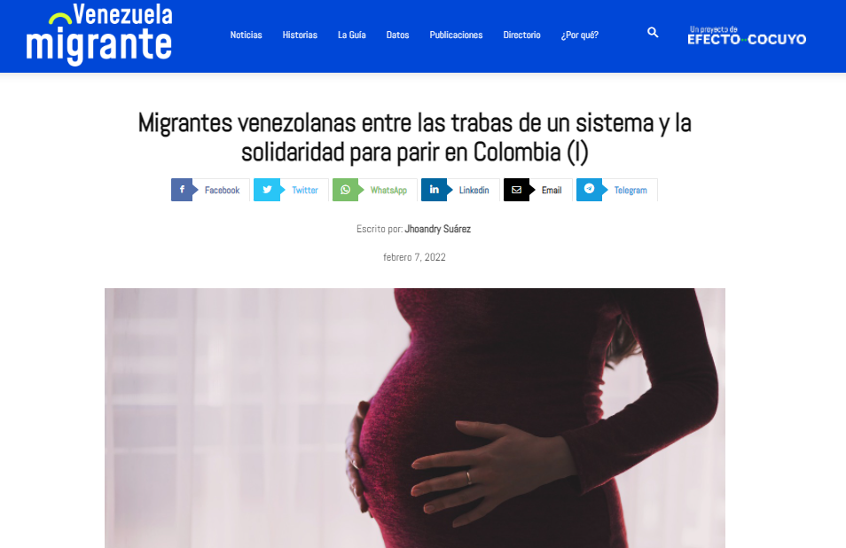
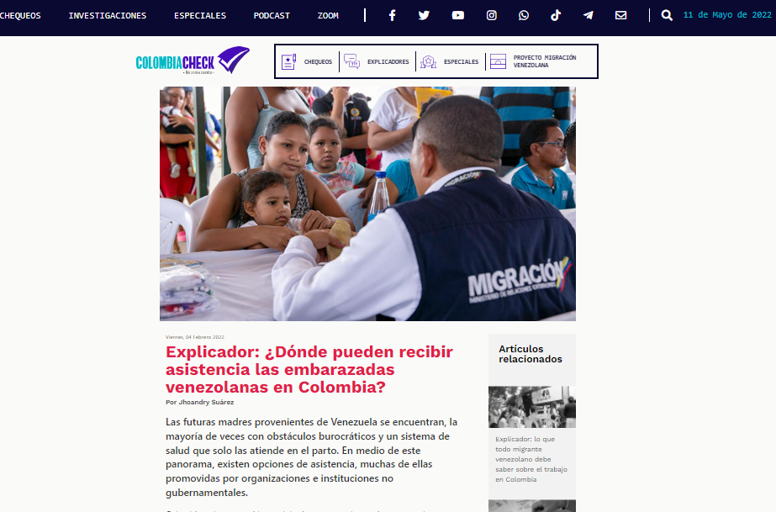
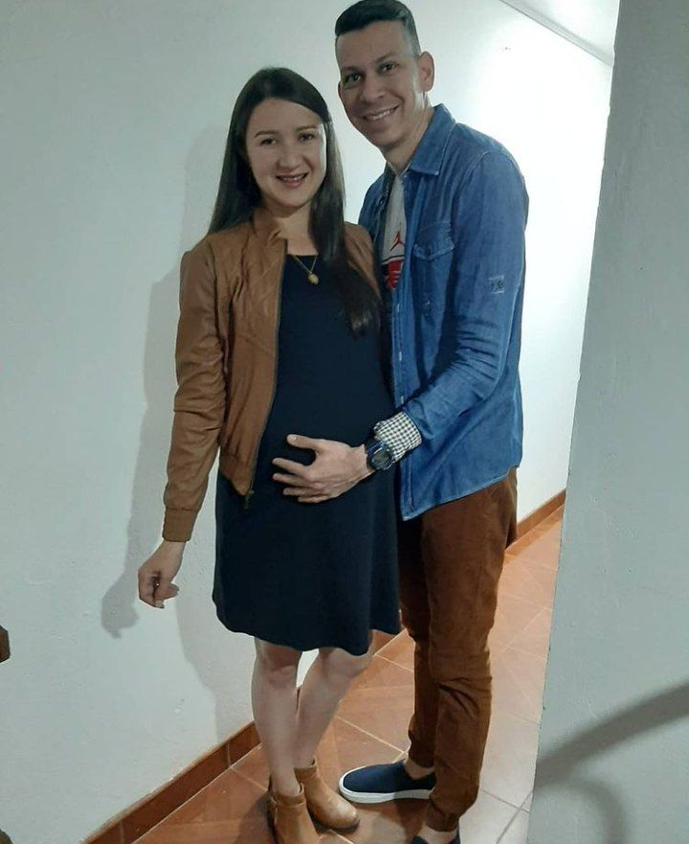

Slide 4
Puntos claves
Sobre la reportería de temas de desempleo y vivienda incluyendo a mujeres migrantes.
Tres de cada diez venezolanas activas en el mercado de trabajo se encuentran desempleadas (Dinámicas laborales de las mujeres migrantes venezolanas en Colombia).
La informalidad laboral de las trabajadoras venezolanas llegó a 91,9 % en el primer semestre de 2021 (Dinámicas laborales de las mujeres migrantes venezolanas en Colombia).
Casi un 15% de las migrantes en Venezuela se dedicaban a cuidar hogares, de acuerdo con el Departamento Administrativo Nacional de Estadística (DANE), una información difícil de contrastar con cifras en su país natal.
Casi 4 de 10 mujeres se dedican a cuidar sus hogares hoy en Colombia, mientras que 3 de cada 10 mujeres no están afiliada al sistema de salud (DANE).
Existe un hacinamiento reportado por la plataforma R4V y el DANE. Se calcula que casi el 70% de los hogares venezolanos presentan esta condición, lo cual impacta en las mujeres que en muchos casos son cabeza de familia.
Una de cada tres víctimas migrantes venezolanas de Violencia Basada en Género tiene entre 18 y 28 años (Proyecto MigraVenezuela).

Slide 5
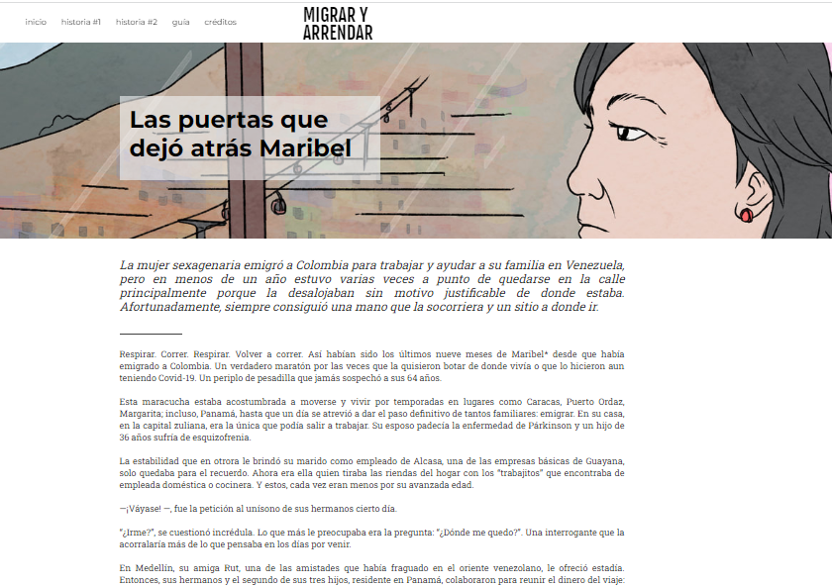
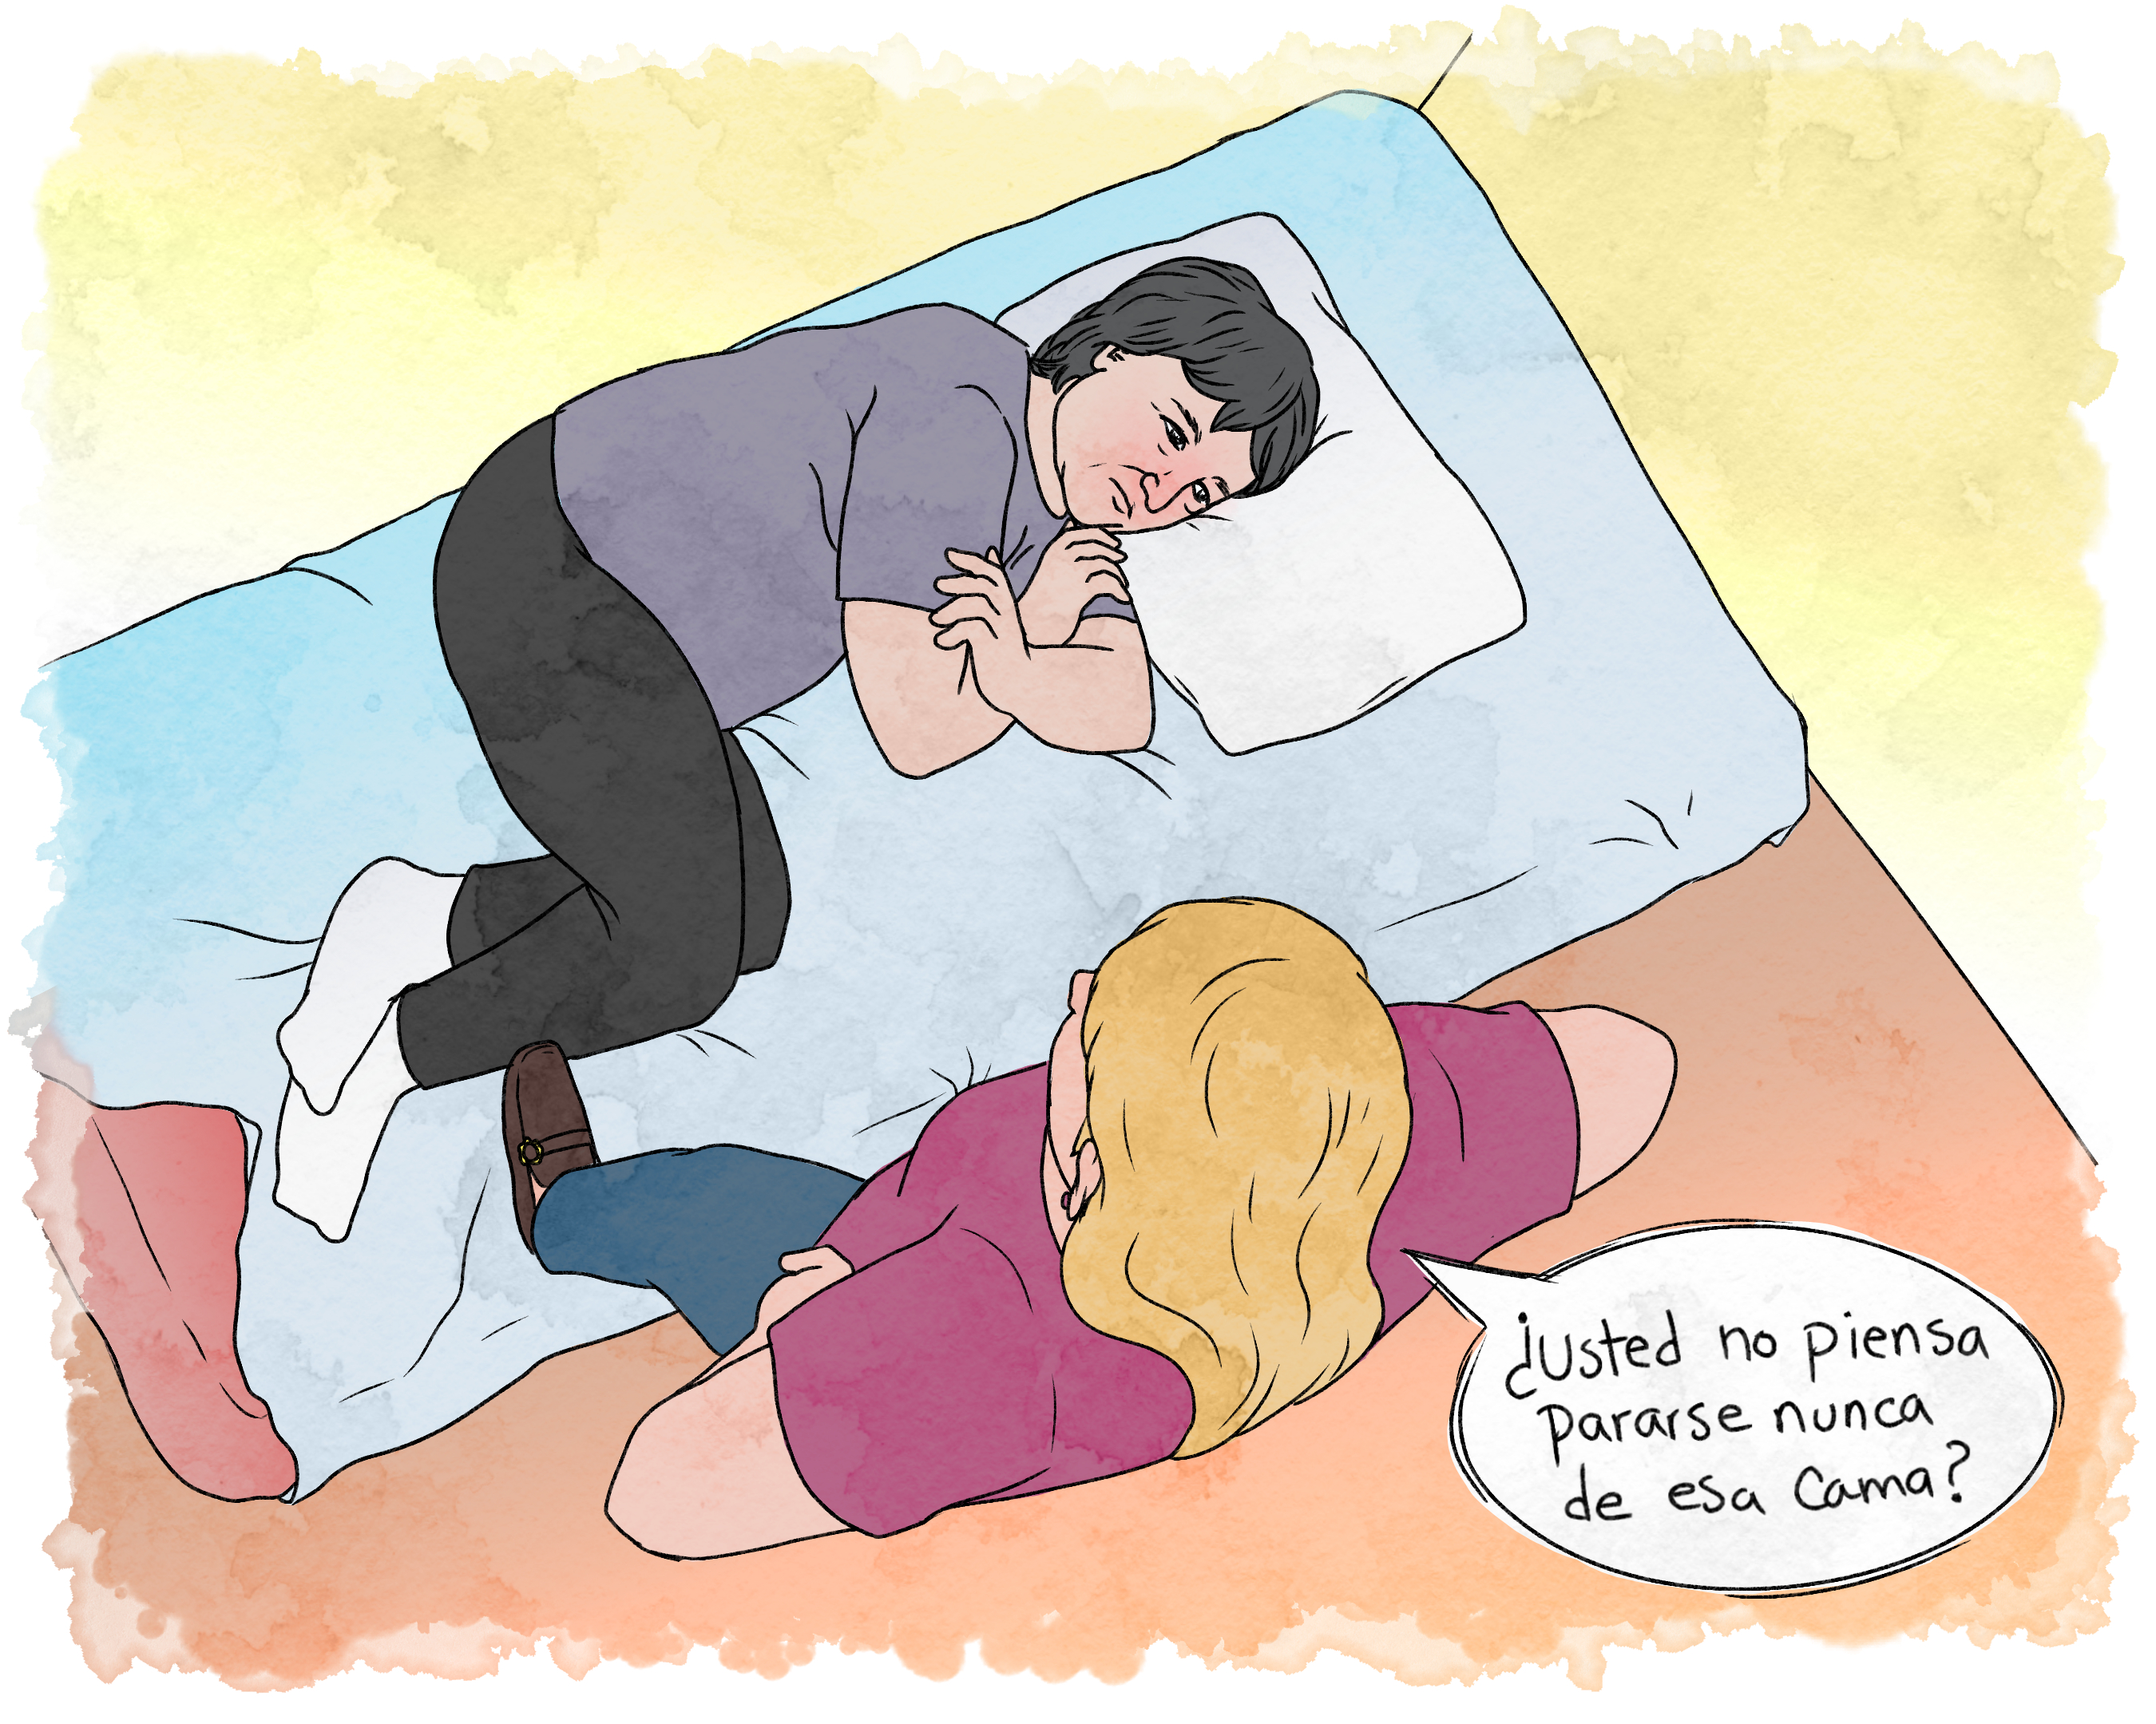

Slide 6
Puntos claves:
Sobre enfermedades poco conocidas en mujeres. Caso: lupus.
Colombia es uno de los países con más altos índices de prevalencia de lupus en el mundo. Por cada 8 mujeres solo un hombre padece la enfermedad.
Se tuvo en cuenta incluir la mirada de las mujeres afro.
La enfermedad dificulta trabajar, incluso incapacita; lo cual es un agravante en una nación donde las mujeres tienen una tasa de desempleo del 15,6% mientras que los hombres del 9,6% (DANE, marzo 2022).
El apoyo de universidades fue fundamental para obtener mayor información sobre datos de género.
La demora del Ministerio de Salud influyó en la recolección de datos sobre atenciones a mujeres con lupus.
Faltan mayores estudios sobre el lupus en mujeres de diferentes etnias y el impacto social y laboral que les causa.

Slide 7
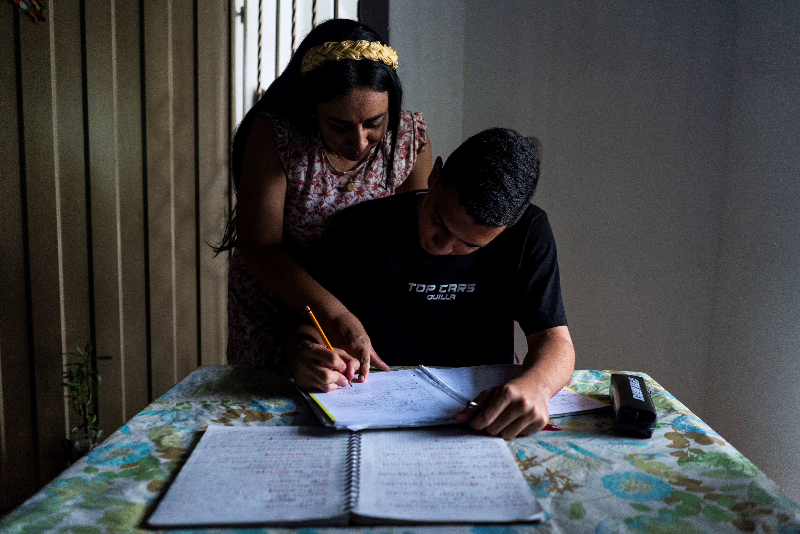
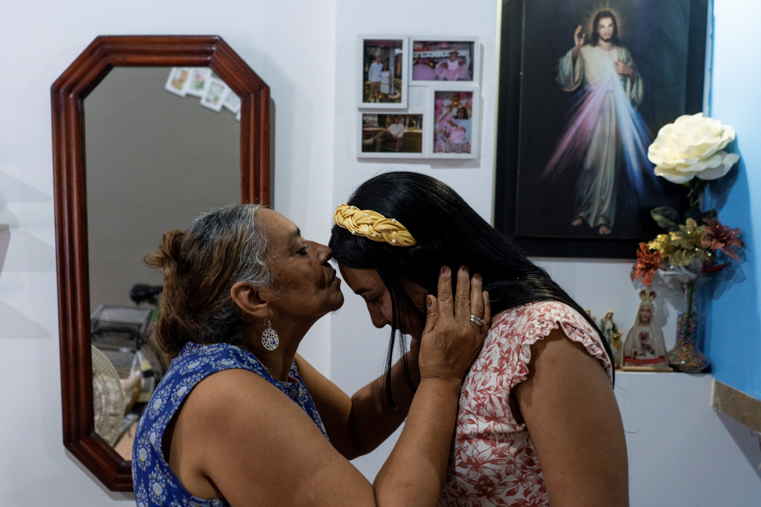

Slide 8
Recomendaciones
Considerar la perspectiva de género en todas las etapas.
Revisar frecuentemente los portales de datos abiertos y profundizar en las páginas web de las instituciones.
Insistir con los derechos de petición de información.
Colocar rostro a los datos. Cada número en realidad es una mujer con una historia.
Identificar qué información es sensible para evitar la revictimización o la exposición innecesaria de quienes son nuestros testimonios.
Contar con una asesoría para abordar los temas de género; para ello podemos pedir orientación de organizaciones.
Apoyarnos en la información de organismos multilaterales, las ONG y universidades; en especial en países con tantas restricciones como Venezuela.
No quedarnos con los datos. Muchas veces el periodista descubre cifras que les sirven a universidades y organizaciones de la sociedad civil para su trabajo. La información debe circular en favor de las mujeres.

Slide 9
¡GRACIAS!
Jhoandry Suárez, miembro de HJN @jasuarez92

